Slide 1
8* 千年梦圆在今朝
常州市新北区百丈中心小学 殷佳

Slide 2
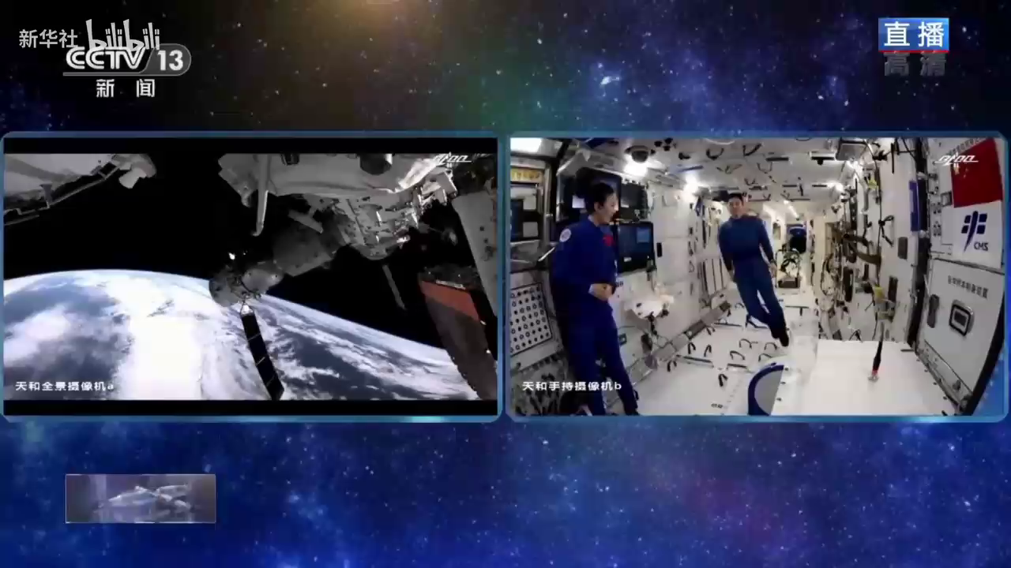

Slide 3
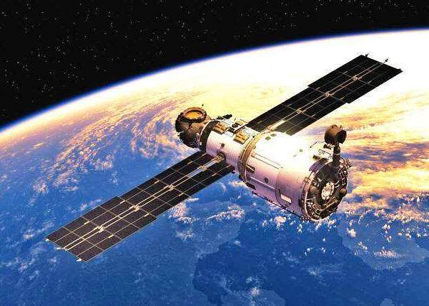
8* 千年梦圆在今朝

Slide 4
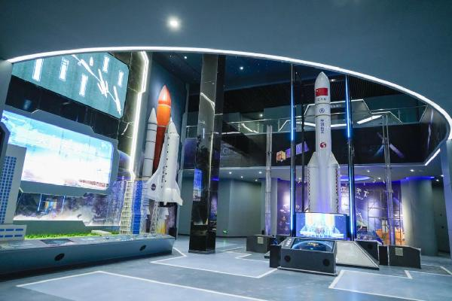
航天博物馆

Slide 5
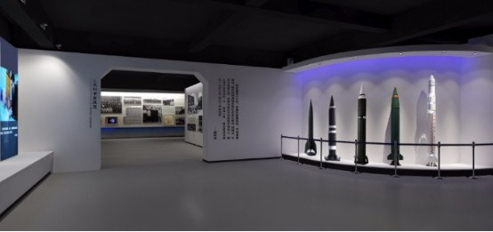
历史展厅

Slide 6
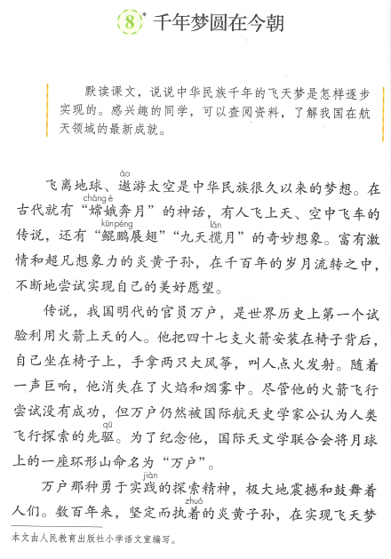
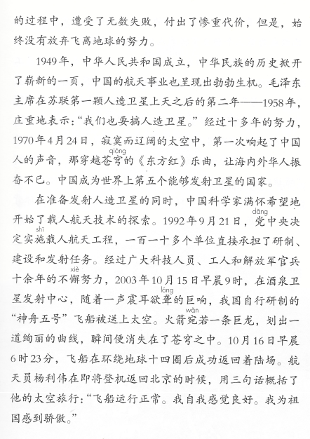
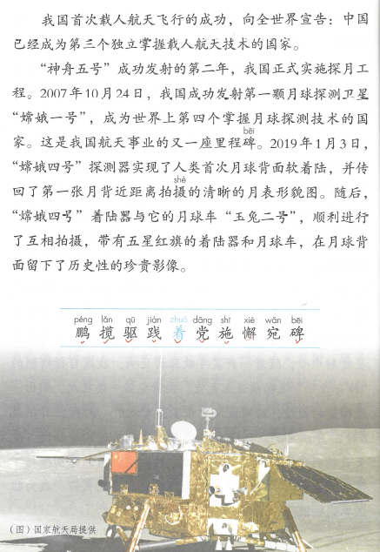
这是我国航天事业的又一座里程碑。2019年1月3日，
独立发射卫星的国家。

Slide 7
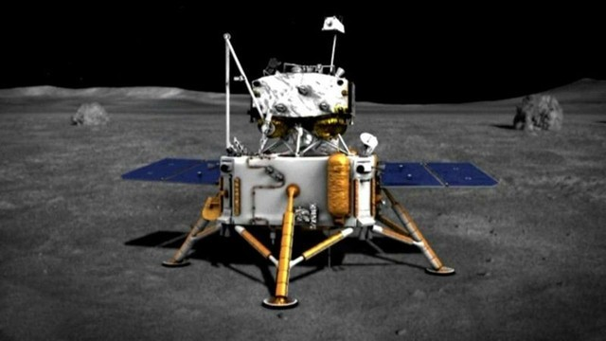
里程碑 软着陆 载人航天
zhuó
zhe
着
zhá0
zhuó

Slide 8
嫦娥奔月 鲲鹏展翅 九天揽月

Slide 9
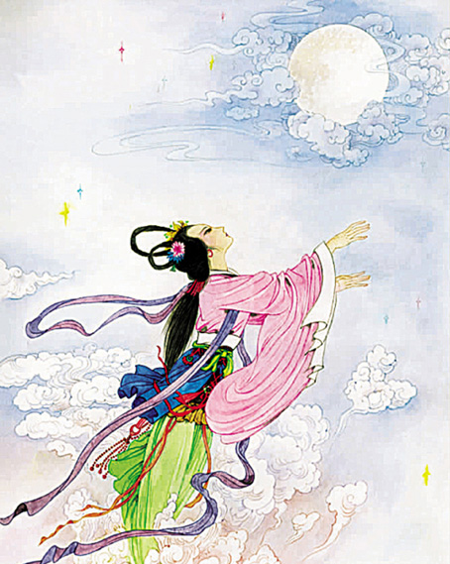
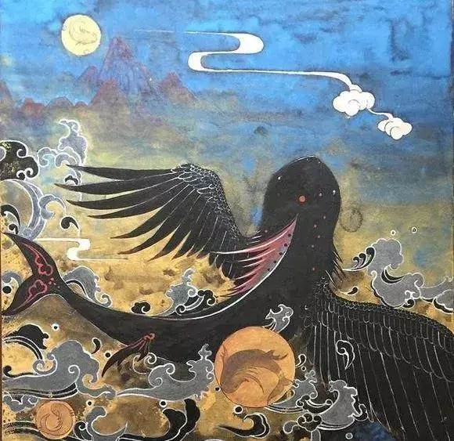

嫦娥奔月 鲲鹏展翅 九天揽月

Slide 10
嫦娥奔月 鲲鹏展翅 九天揽月
神舟五号 嫦娥一号 玉兔二号

Slide 11
小组合作要求：
1、默读课文，边读边思考：中华民族千年的飞天梦是怎样逐步实现的？
2、找出关键时间节点，概括事件，画成思维导图或者表格。
3、准备汇报。

Slide 12
再读资料，结合关键语句，和同桌说说追梦人身上具备怎样的精神？

Slide 13
飞离地球、遨游太空是中华民族很久以来的梦想。在古代就有“嫦娥奔月”的神话，有人飞上天、空中飞车的传说，还有“鲲鹏展翅”“九天揽月”的奇妙想象。富有激情和超凡想象力的炎黄子孙，在千百年的岁月流转之中，不断地尝试实现自己的美好愿望。

Slide 14
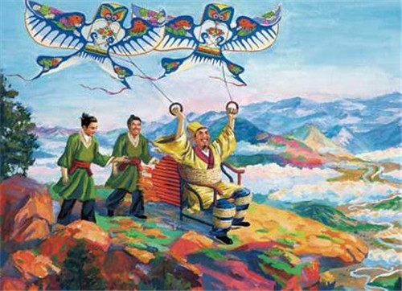
传说，我国明代的官员万户，是世界历史上第一个试验利用火箭上天的人。他把四十七支火箭安装在椅子背后，自己坐在椅子上，手拿两只大风筝，叫人点火发射。随着一声巨响，他消失在了火焰和烟雾中。尽管他的火箭飞行尝试没有成功，但万户仍然被国际航天史学家公认为人类飞行探索的先驱……
万户那种勇于实践的探索精神，极大地震撼和鼓舞着人们。数百年来，坚定而执着的炎黄子孙，在实现飞天梦的过程中，遭受了无数失败，付出了惨重代价，但是，始终没有放弃飞离地球的努力。

Slide 15
传说，我国明代的官员万户，是世界历史上第一个试验利用火箭上天的人。他把四十七支火箭安装在椅子背后，自己坐在椅子上，手拿两只大风筝，叫人点火发射。随着一声巨响，他消失在了火焰和烟雾中。尽管他的火箭飞行尝试没有成功，但万户仍然被国际航天史学家公认为人类飞行探索的先驱……
万户那种勇于实践的探索精神，极大地震撼和鼓舞着人们。数百年来，坚定而执着的炎黄子孙，在实现飞天梦的过程中，遭受了无数失败，付出了惨重代价，但是，始终没有放弃飞离地球的努力。

Slide 16
在准备发射人造卫星的同时，中国科学家满怀希望地开始了载人航天技术的探索。1992年9月21日，党中央决定实施载人航天工程，一百一十多个单位直接承担了研制、建设和发射任务。经过广大科技人员、工人和解放军官兵十余年的不懈努力，2003年10月15日早晨9时，在酒泉卫星发射中心，随着一声震耳欲聋的巨响，我国自行研制的“神舟五号”飞船被送上太空。

Slide 17
1992年9月21日，党中央决定实施载人航天工程，一百一十多个单位直接承担了研制、建设和发射任务。经过广大科技人员、工人和解放军官兵十余年的不懈努力……“神舟五号”飞船被送上太空。

Slide 18
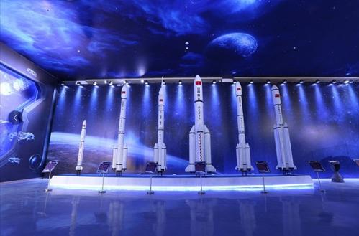
荣耀殿堂

Slide 19
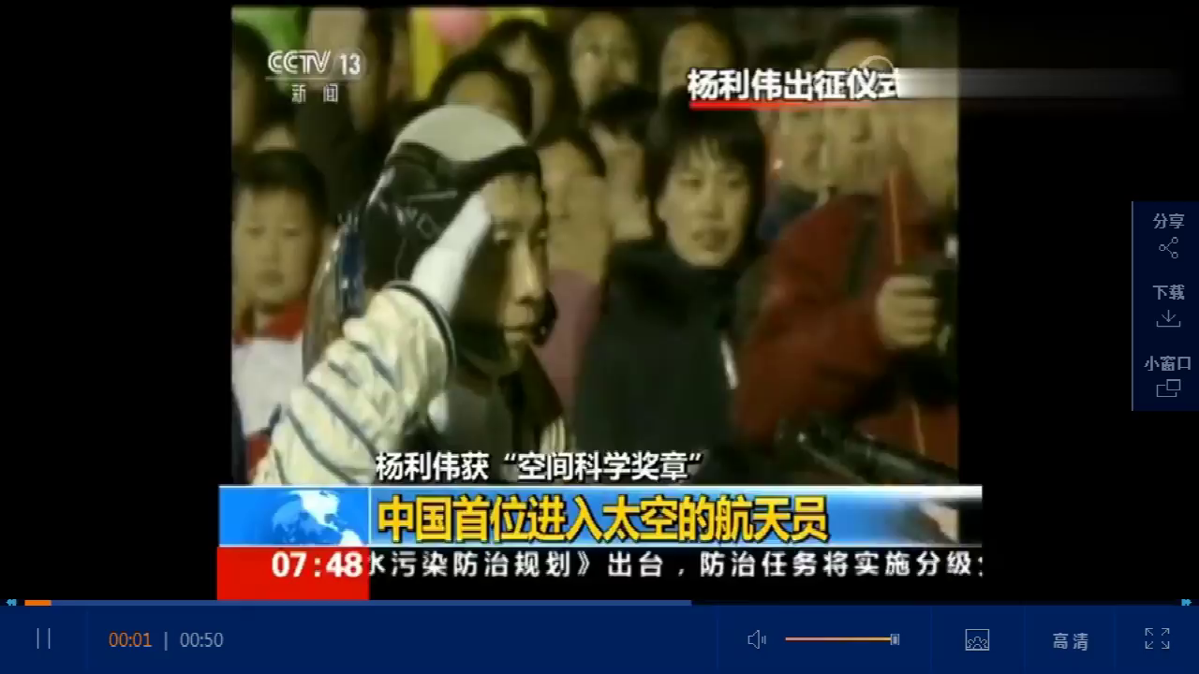

Slide 20
2003年10月15日早晨9时，在酒泉卫星发射中心，随着一声震耳欲聋的巨响，我国自行研制的“神舟五号”飞船被送上太空。火箭宛若一条巨龙，划过一道绚丽的曲线，瞬间便消失在了苍穹之中。

Slide 21
飞船运行正常。
我自我感觉良好。
我为祖国感到骄傲。

Slide 22
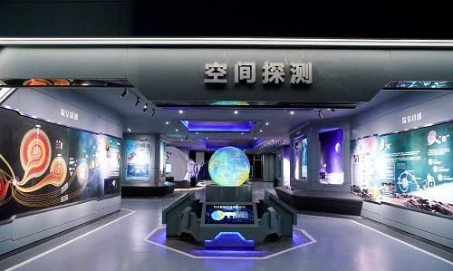
未来展厅

Slide 23
“神舟五号”成功发射的第二年，我国正式实施探月工程。
2007年10月24日，我国成功发射第一颗月球探测卫星“嫦娥一号”。
2019年1月3日，“嫦娥四号”探测器实现了人类首次月球背面软着陆，并传回了第一张月背近距离拍摄的清晰的月表形貌图。
……

Slide 24
未来展厅
中国航天看今朝
1、四人小组选择喜欢的形式汇报中国航天领域最新成就。
2、上台展示学习成果。

Slide 25
探月工程我播报

Slide 26
前沿信息我解说

Slide 27
作业：把中华民族的飞天梦圆历程及 最新成就精彩地讲给爸爸妈妈听。

